Slide 1
GIT 技术分享
——成都掌云天下科技有限公司（刘鑫）

Slide 2


GIT --技术分享
GIT简介与安装
常用基础命令
远程仓库
版本管理
扩展

Slide 3
GIT --常用基础命令
创建版本库
版本回退
管理修改
撤销修改
删除文件

Slide 4





TEXT

Slide 5
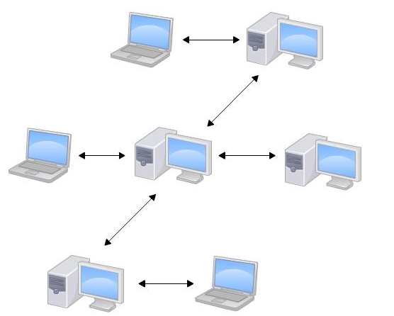
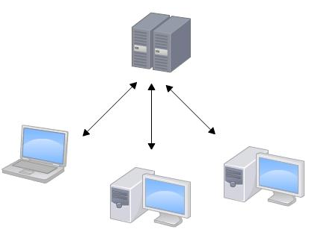

GIT--分布式版本管理系统
和集中式版本控制系统相比，
分布式版本控制系统的安全性要高
很多，因为每个人电脑里都有完整
的版本库，某一个人的电脑坏掉了
不要紧，随便从其他人那里复制一
个就可以了。而集中式版本控制系
统的中央服务器要是出了问题，所
有人都没法干活了。
安装

Slide 6
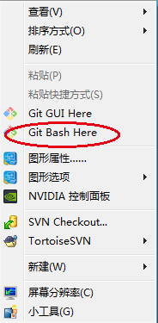
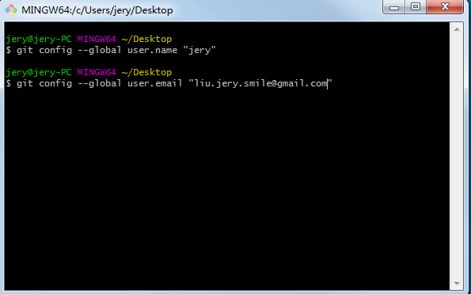
GIT--安装（windows）
下载地址：https://git-for-windows.github.io
安装的时候除开安装地址，其余默认就行
$ git config --global user.name "Your Name"
$ git config --global user.email "email@example.com"

Slide 7
GIT--创建版本库
Windows平台下，建议选择在全英文路径下，创建一个空目录。
第一步：创建空目录
$ mkdir learngit //创建文件夹
$ cd learngit //打开文件夹
$ pwd //查看当前目录
第二步：把该目录变成Git可以管理的仓库
$ git init //配置仓库

Slide 8
Thank You

